Slide 1
5️ Extensão
Usar groupby para analisar:
Receita média por mês.
Ocupação média por companhia.
Mostrar os gráficos com Seaborn.
Análises extras:​
Qual a Rota mais eficiente por companhia (baseado em Ocupação média ou Receita por passageiro)?​ Mostrar as 5 melhores em ordem decrescente
​
Calcular e mostrar graficamente a Evolução mensal do total de passageiros por companhia​
Dicas: ​
Usar df['Data'] = pd.to_datetime(df['Data’]) (caso a coluna data ainda não tenha sido mudada.​
Criar uma nova coluna com o mês.

Slide 2
import pandas as pd
# Lendo o arquivo (substitua pelo nome do seu CSV)
df = pd.read_csv("dados1.csv")
# Converter coluna Data para datetime
df["Data"] = pd.to_datetime(df["Data"])
# Criar coluna com o mês/ano
df["Mes"] = df["Data"].dt.to_period("M")
# 1) Receita média por mês
receita_media_mes = df.groupby("Mes")["Receita (R$)"].mean().reset_index()
# 2) Ocupação média por companhia
ocupacao_media_companhia = df.groupby("Companhia")["Ocupação (%)"].mean().reset_index()
print("Receita média por mês:")
print(receita_media_mes)
print("\nOcupação média por companhia:")
print(ocupacao_media_companhia)

Slide 3
# Extrair o mês
df['Mes'] = df['Data'].dt.to_period('M')
# Receita média por mês
receita_mes = df.groupby('Mes')['Receita (R$)'].mean().reset_index()
receita_mes['Mes_str'] = receita_mes['Mes'].astype(str) # Para usar como hue
# Gráfico de Receita Média por Mês
plt.figure(figsize=(10,5))
sns.barplot(
data=receita_mes,
x='Mes_str',
y='Receita (R$)',
hue='Mes_str', # Hue para evitar warning
palette='viridis',
dodge=False,
legend=False
)
plt.title("Receita Média por Mês")
plt.ylabel("Receita Média (R$)")
plt.xlabel("Mês")
plt.xticks(rotation=45)
plt.show()

Slide 4
Explicando o hue
receita_mes['Mes_str'] = receita_mes['Mes'].astype(str)
# Para usar como hue, faz o seguinte:
receita_mes['Mes'] → pega a coluna Mes do DataFrame receita_mes.
Normalmente essa coluna é numérica (1, 2, 3...) ou até mesmo um tipo datetime.
.astype(str) → converte os valores dessa coluna para strings. Então 1, 2, 3 viram "1", "2", "3".
receita_mes['Mes_str'] = ... → cria uma nova coluna chamada Mes_str contendo esses valores já convertidos para texto.
💡Assim, essa coluna pode ser usada em algum gráfico com seaborn ou matplotlib, onde:hue="Mes_str" → cria cores diferentes para cada mês.
Se fosse usado diretamente Mes (número), o seaborn poderia interpretar como variável numérica contínua em vez de categórica, não separando as cores.

Slide 5
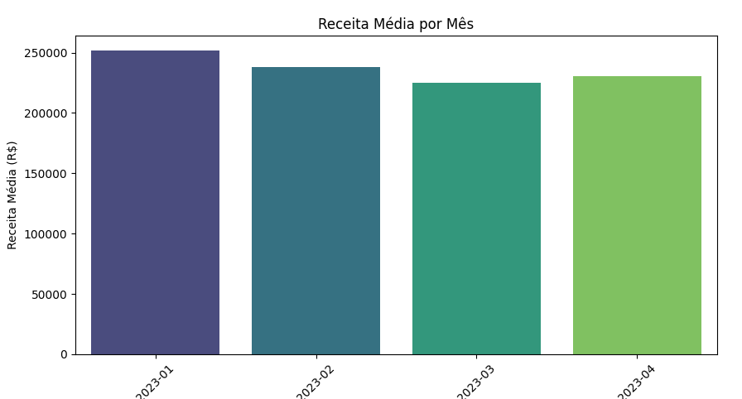

Slide 6
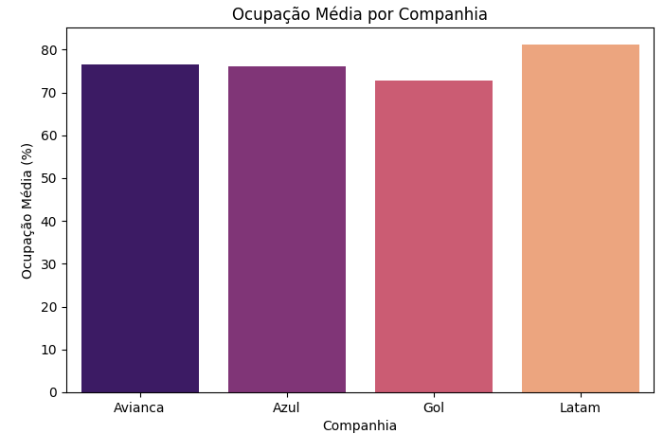

Slide 7
Rota mais eficiente:
grouped = df.groupby(['Companhia', 'Aeroporto Origem', 'Aeroporto Destino']).agg({
'Passageiros': 'sum',
'Receita (R$)': 'sum',
'Ocupação (%)': 'mean'
}).reset_index()
👌 Vamos destrinchar o que ele faz:
Passo a passo:
df.groupby(['Companhia', 'Aeroporto Origem', 'Aeroporto Destino’]) Agrupa o DataFrame df considerando cada combinação única de: Companhia Aeroporto de Origem Aeroporto de Destino👉 Exemplo: todos os voos Gol | GRU → SSA serão agrupados juntos..
agg({...}) → aplica funções de agregação em cada grupo:
'Passageiros': 'sum' → soma o total de passageiros de todos os voos daquele grupo.
'Receita (R$)': 'sum' → soma a receita em reais do grupo.
'Ocupação (%)': 'mean' → calcula a média da taxa de ocupação (não soma, pois porcentagem precisa ser média).

Slide 8
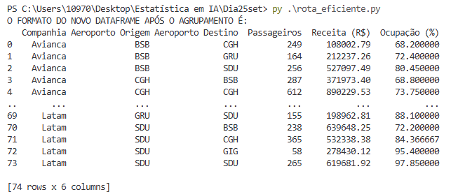

Slide 9
Rota mais eficiente:
grouped['Receita por Passageiro'] = grouped['Receita (R$)'] / grouped['Passageiros']
faz o seguinte:
grouped['Receita (R$)'] → acessa a coluna que contém os valores de receita em reais.
grouped['Passageiros'] → acessa a coluna com a quantidade de passageiros.
Divisão (/) → calcula a receita média por passageiro (quanto cada passageiro pagou em média).
grouped['Receita por Passageiro'] = ... → cria (ou sobrescreve) uma nova coluna no DataFrame grouped chamada Receita por Passageiro, onde cada linha tem o valor da divisão.

